Slide 1
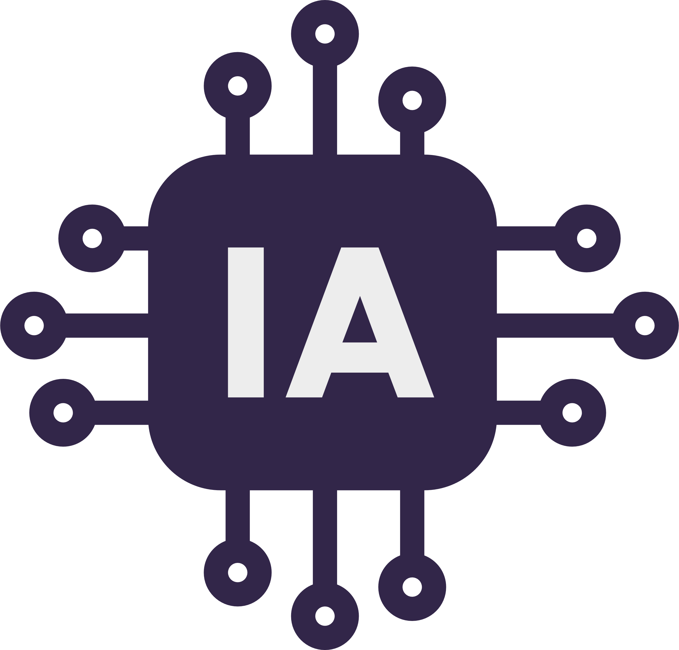










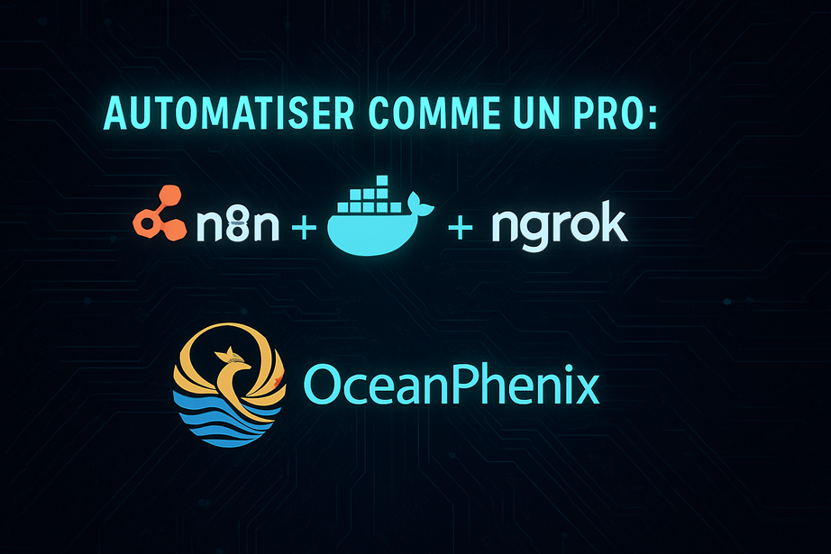
Pilotage projet
Design
THINKING
Geen IT
DATA VIZ & Business intelligence
STRATEGY
Data
driven
Améliration Continue
DECISIONS
Ethique & RGPD
Design
Stephane Celton
et en Local Gratuitement !

Slide 2
n8n Docker HTTPS Setup
Automatisation de workflows avec n8n, Docker et ngrok
14/05/2025

Slide 3
Introduction

Slide 4
Qu'est-ce que n8n?
n8n est une plateforme d'automatisation de workflows extensible
Alternative open-source à Zapier ou Integromat
Interface visuelle de création de workflows
Auto-hébergeable et hautement personnalisable
Supporte +200 intégrations avec des services externes

Slide 5
Objectifs du projet
Configurer n8n dans un environnement Docker
Fournir un accès HTTPS sécurisé via ngrok
Activer les fonctionnalités expérimentales d'IA
Créer une documentation interactive avec Streamlit
Partager facilement la configuration et les workflows

Slide 6
Architecture

Slide 7
Composants du système
Docker: Conteneurisation de n8n
Docker Compose: Orchestration des conteneurs
ngrok: Tunneling HTTPS sécurisé
n8n: Plateforme d'automatisation
Ollama/MCP: Intégration IA locale
Streamlit: Documentation interactive

Slide 8
Flux de données
1. L'utilisateur accède à n8n via l'URL ngrok HTTPS
2. ngrok redirige le trafic vers le conteneur Docker
3. n8n traite les workflows et s'intègre avec les services externes
4. Les données persistantes sont stockées dans un volume Docker
5. Les fonctionnalités d'IA utilisent Ollama ou des API externes

Slide 9
Installation et Configuration

Slide 10
Prérequis
Docker et Docker Compose
ngrok (compte gratuit)
Python 3.8+ pour les scripts utilitaires
Connexion Internet pour les images Docker
Facultatif: Ollama pour l'IA locale

Slide 11
Configuration Docker
docker-compose.yml définit la configuration n8n
Volumes persistants pour les données
Variables d'environnement pour l'authentification
Configuration des ports et de l'accès réseau
Activation des fonctionnalités expérimentales d'IA

Slide 12
Configuration ngrok
Création d'un compte et obtention du token
Configuration du token avec ngrok authtoken
Tunnel vers le port n8n (5678)
URL HTTPS publique générée automatiquement
Interface web de surveillance sur http://localhost:4040

Slide 13
Fonctionnalités IA

Slide 14
Activation de l'IA dans n8n
Variables d'environnement spécifiques:
N8N_EXPERIMENTAL_MCP=true
N8N_MCP_BACKEND_URL=http://localhost:11434
Intégration avec Ollama ou autres backends
Accès aux nodes LangChain et AI Agents

Slide 15
Workflow d'exemple: Agent IA pour le Scraping
Utilise un agent IA pour comprendre les demandes
Exécute automatiquement des outils de scraping
Combine chat, mémoire et exécution d'outils
Interface utilisateur conversationnelle
Extensible pour d'autres tâches d'IA

Slide 16
Documentation

Slide 17
Documentation Streamlit
Interface web interactive pour la documentation
Navigation claire entre les différentes sections
Code source et exemples intégrés
Déploiement sur le réseau local ou via ngrok
Option de déploiement sur Streamlit Cloud

Slide 18
Export vers Notion
Extraction du contenu Markdown depuis Streamlit
Conversion en format compatible avec Notion
Guide détaillé pour l'importation
Captures d'écran automatiques
Structure organisée pour Notion

Slide 19
Scripts utilitaires

Slide 20
Scripts disponibles
check_prerequisites.py: Vérification des prérequis
0-start_n8n_menu.py: Menu interactif de démarrage
run_streamlit.bat: Lancement de la documentation
export_to_notion.py: Export vers Notion
create_presentation.py: Génération de cette présentation

Slide 21
Conclusion

Slide 22
Avantages du projet
Solution complète d'automatisation auto-hébergée
Accès sécurisé depuis n'importe où via HTTPS
Fonctionnalités d'IA intégrées
Documentation riche et accessible
Scripts utilitaires pour faciliter l'utilisation

Slide 23
Prochaines étapes
Ajout de nouveaux workflows d'exemple
Intégration avec d'autres services AI/ML
Amélioration de la sécurité
Automatisation du déploiement
Création d'une communauté d'utilisateurs

Slide 24
Merci!
n8n Docker HTTPS Setup
Documentation et code source disponibles sur GitHub

